Slide 1
TAQSIMLOVCHI QURILMALARNI ISHLATISH
Stansiya va podstansiyalarning taqsimlovchi qurilmalari (TQ) elektr energiyani qabul qilish va taqsimlash uchun xizmat qiluvchi inshootlar va jihozlar majmuasidan tashkil topgan. Ular ochiq va yopiq bo‘lishi mumkin. Xonalarning ichida va bevosita ochiq havoda o‘rnatishi mumkin bo‘lgan komplekt taqsimlovchi qurilmalar keng tarqalgan. Ular zavodlarda statsionar yoki suriluvchi ko‘rinishda ishlab chiqariladi. Statsionar ko‘rinishda har bir yacheykaning ichida jihoz qo‘zg‘almas qilib o‘rnatiladi. Suriluvchi ko‘rinishda uzgichlar, seksion ajratkichlar va kuchlanish o‘lchov transformatorlari shkaflarning ichida surish va ularning tashqarisiga chiqarish mumkin bo‘lgan suriluvchi telejkalarda o‘rnatiladi.
Barcha kuchlanish jihozlari va taqsimlovchi qurilmalariga quyidagi talablar qo‘yiladi:
taqsimlovchi qurilma (tq) ning jihozi o‘zining pasport ma’lumotlari bo‘yicha nominal va qisqa tutashuv holatlarida ishlash sharoitlarini qoniqtirishi shart.
Apparatlar va shinalar zaruriy termik va dinamik chidamlilikka ega bo‘lishi shart; jihozning izolyasiyasi atmosfera va ichki o‘ta kuchlanishlarda kuchlanishning
Sodir bo‘lishi mumkin bo‘lgan oshishlarini ko‘tara oladigan bo‘lishi shart; barcha jihozlar ruxsat etilgan yuklanishlarda ishonchli ishlashi shart;
tq xonalarida yong‘inni o‘chirish inventari va vositalari bo‘lishi shart. Yopiq tqlarning ichiga hayvonlar va qushlarning kirib qolish ehtimolini bartaraf etish uchun derazalar ishonchli yopilgan, devorlardagi yoriq va teshiklar bekitilgan bo‘lishi shart. Xonaning tomi soz bo‘lishi shart;
yopiq va komplekt TQ larning xonalarida havoning harorati va namligi rejimi shudring tushmaydigan va izolyasiya terlamaydigan qilib tutilishi shart. Yopiq tqlarda harorat 40⁰C dan oshmasligi shart. Xonaning ventilyasiyasi etarli darajada samarali bo‘lishi shart.

Slide 2
Uzgichlarni ishlatish
Uzgichlar elektr zanjirlarni har qanday ishlatish rejimlarida kommutatsiyalash uchun xizmat qiladi. Bunday rejimlar, odatda, yuklama, qisqa tutashuv, transformatorlarni magnitlash, liniya va shinalarning zaryad toklarini ulash va uzish rejimlaridir. Uzgich uchun eng og‘ir rejim bo‘lib qisqa tutashuv toklarni uzish va ulash rejimlari hisoblanadi. Katta toklar oqib o‘tganda uzgichga katta elektrodinamik kuch va yuqori xarorat ta’sir etadi. Bundan tashqari o‘rnashgan qisqa tutashuvga har qanday avtomatik yoki qo‘lda ulash yaqinlashayotgan kontaktlar orasidagi oraliqning teshilishi va kontaktlar zaif siqilgan holatlarda zarbiy tokning oqishi bilan bog‘liq bo‘lib, bu ularning muddatidan erta fizik emirilishiga olib keladi. Xizmat ko‘rsatish muddatini oshirish uchun kontaktlar metall-chinnidan yasaladi.
Uzgichlarning konstruksiyalarida yoy so‘ndirishning turli xil prinsiplardan va ularda turli xil so‘ndiruvchi muhit materiallaridan foydalaniladi. Shu munosabat bilan stansiya va podstansiyalarda qo‘llaniluvchi uzgichlar quyidagi guruhlarga bo‘linadi: katta moy hajmiga ega bo‘lgan moyli uzgichlar (ВМБ, ВМ, ВМД, МКП, У, С tipidagi uzgichlar);
kichik moy hajmiga ega bo‘lgan moyli uzgichlar (ВМГ, ВМП, МГГ, МГ, ВМК, ВГМ va boshqa tipdagi uzgichlar);
ochiq pichoqli va yopiq havo to‘ldirilgan bo‘lgichga ega bo‘lgan havoli uzgichlar. Hozirgi davrda ochiq pichoqli bo‘lgichga ega bo‘lgan havoli uzgichlar 35 kV va undan yuqori kuchlanishga ishlab chiqarilmaydi.
ВЕМ tipidagi elektromagnitli uzgichlar; ВГ-10M tipidagi avtogazli uzgichlar; ВН va ВНП tipidagi yuklama uzgichlari.
Har bir guruh uzgichlari kataloglarda ko‘rsatilgan ma’lum texnik tavsiflarga hamda ularning qo‘llanish sohalarini belgilovchi afzallik va kamchiliklarga ega.

Slide 3
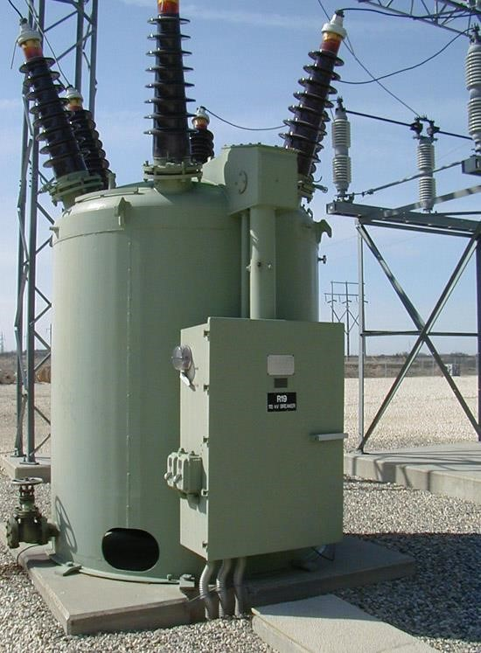
Moyli bakli uzgich

Slide 4
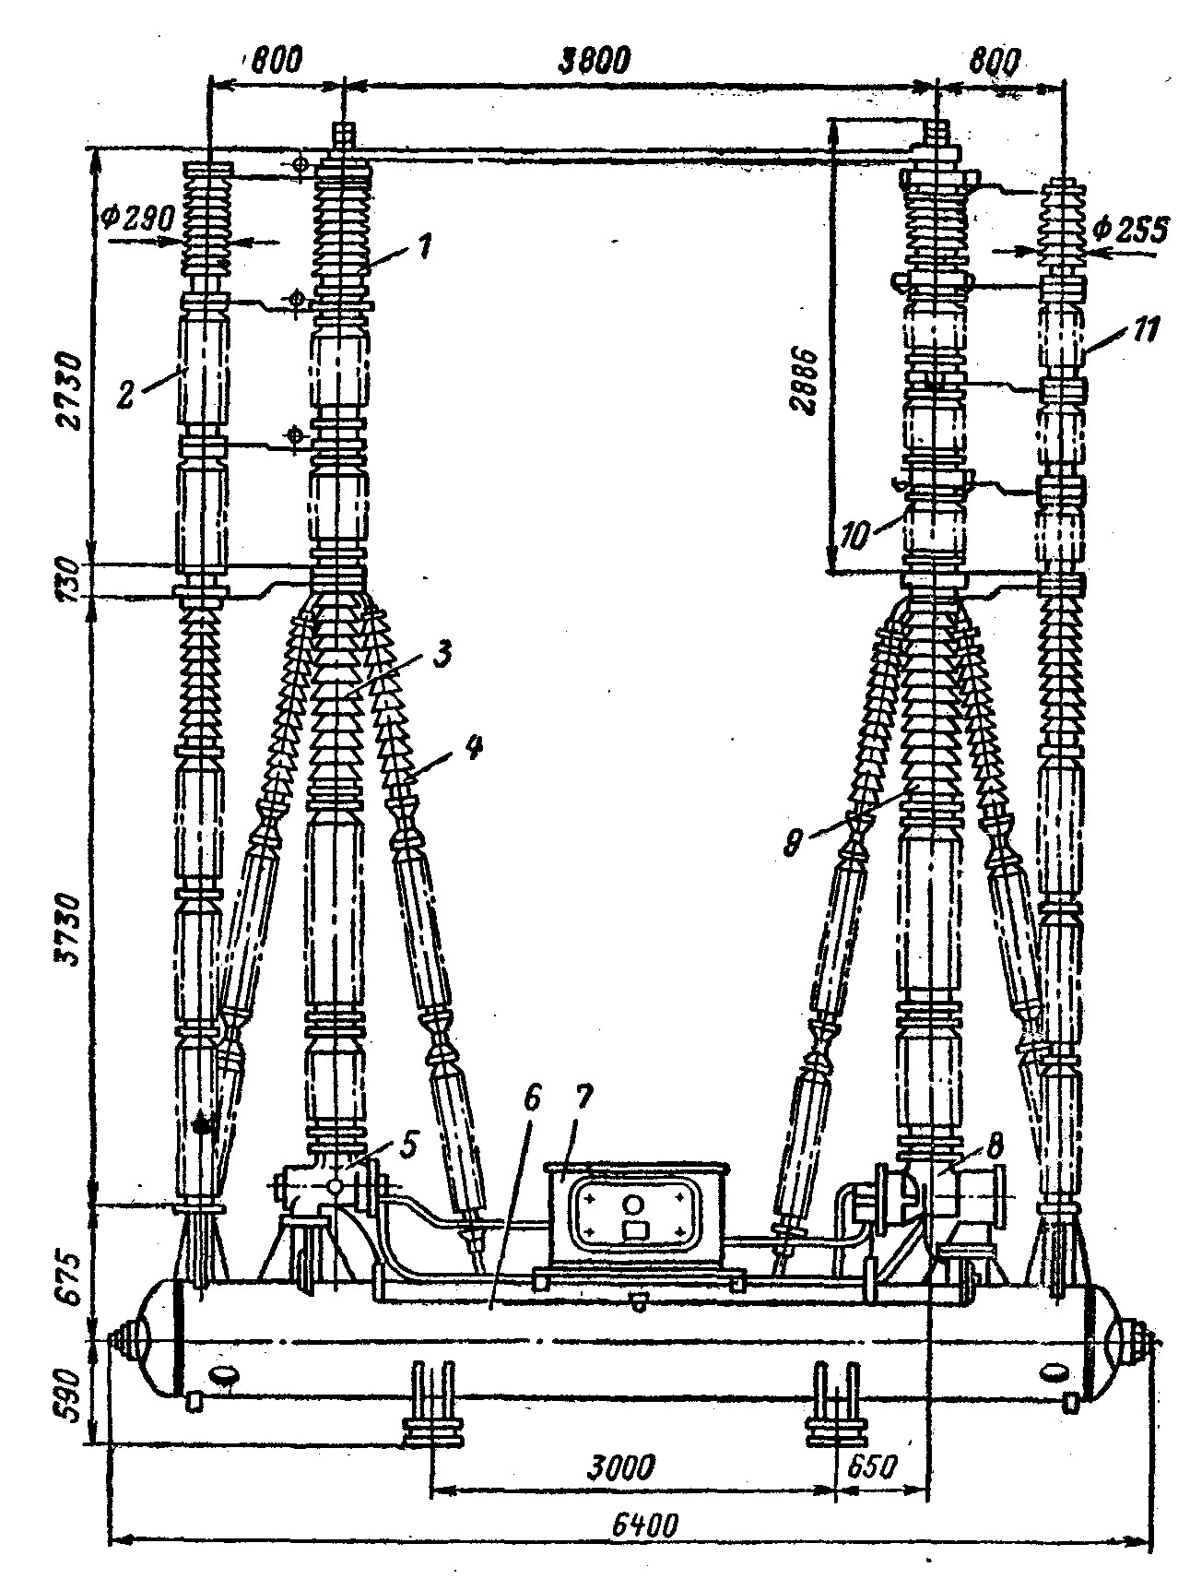
4.4- rasm. Havo to‘ldirilgan bo‘lgichli VVN-330-15 havoli uzgichi:
1- bo‘lgich; 2- sig‘imli kuchlanish bo‘lgich; 3- bo‘lgichning tayanch izolyatorlari; 4- tortuvchi izolyatorlar; 5- bo‘lgichning purkash klapani; 6- uzgichning asosi – ikkita siqilgan havo rezervuarlari; 7- boshqarish shkafi; 8- yoy so‘ndiruvchi kameralarning purkash klapani; 9- so‘ndiruvchi kameralarning tayanch izolyatorlari; 10- yoy so‘ndiruvchi kameralar;
11- shuntlovchi qarshiliklar; 12- yoy so‘ndiruvchi kameralarni bo‘lgich bilan bog‘lovchi quvur shinalar.

Slide 5
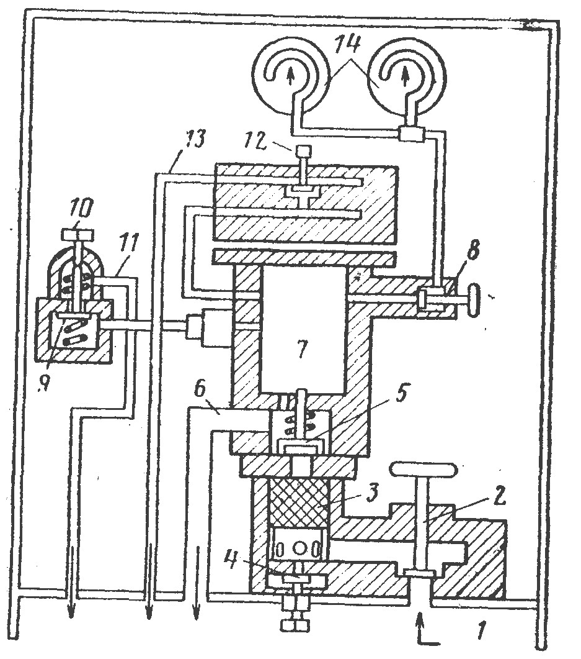
4.5- rasm. Havoli uzgichning taqsimlovchi shkafi:1- magistraldan havoning berilishi; 2- havoning kirish joyidagi ventil; 3- filtr; 4- to‘kuvchi klapan; 5- teskari klapan; 6- zgichning qutblariga havoning berilishi; 7- bachok; 8- manometrlarning ventili; 9- reduktorli klapan; 10- rochstlovchi vint;
11- ventilyasiyaga havoning kirishi;
12- tugmali qurilma (uzishga);
13- mahalliy pnevmatik uzish quvurchasi; 14- elektr kontaktli manometrlar.

Slide 6
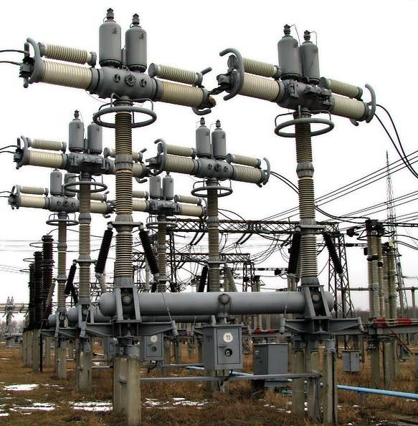
Havoli o‘zgichlarning tashqi ko‘rinishi

Slide 7
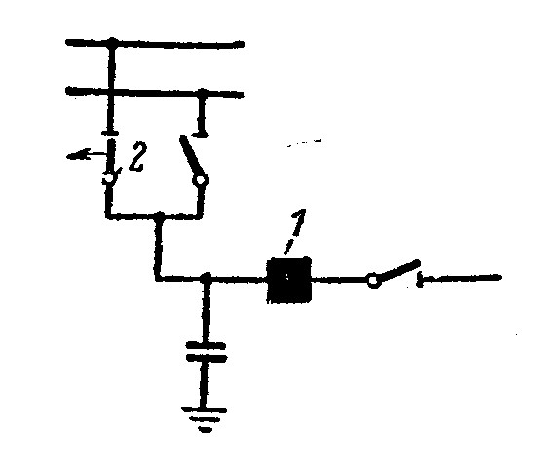
4.7- rasm. Ajratkich yordamida sig‘im tokini uzish: 1- uzilgan uzgich; 2- sig‘im tokini uzuvchi

Slide 8
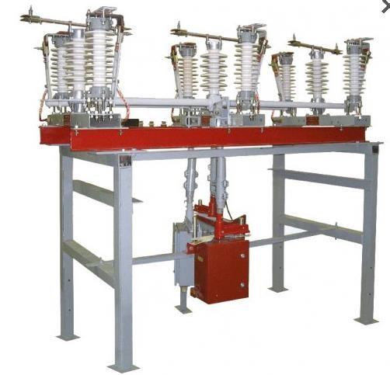
Ajratkichnig tashqi ko‘rinishi (RGD-35).

Slide 9
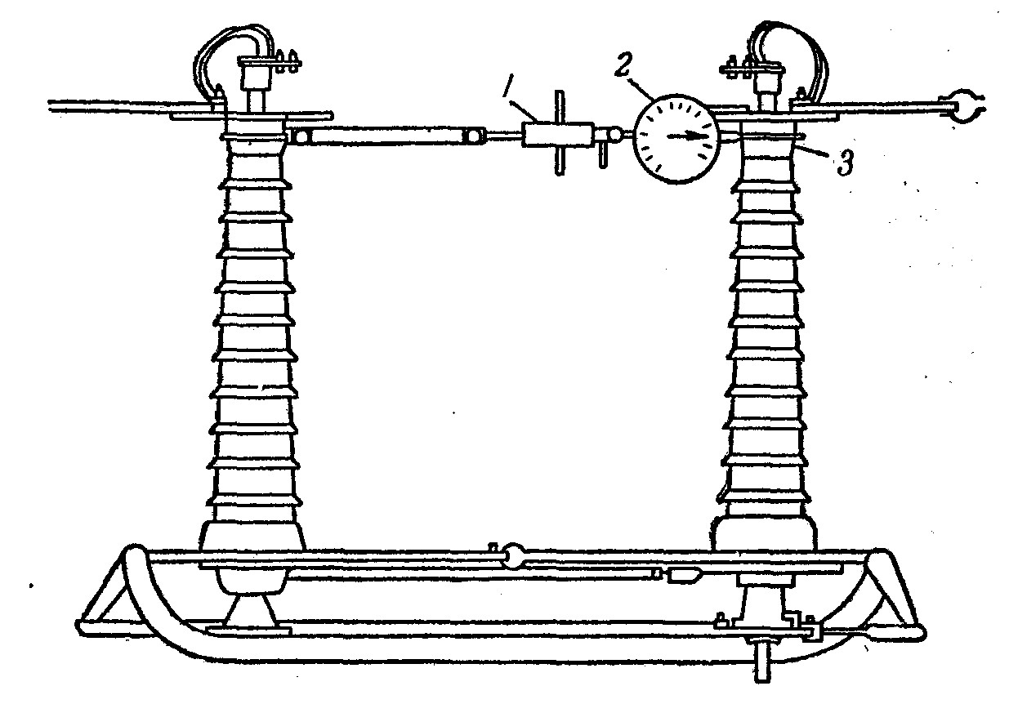
4.9- rasm.Ajratkich (bo‘lgich) qutbining tayanch-sterjenli izolyatorlarini mexanik sinash sxemasi: tortuvchi qurilma; 2- dinamometr; 3- xomutlar.

Slide 10
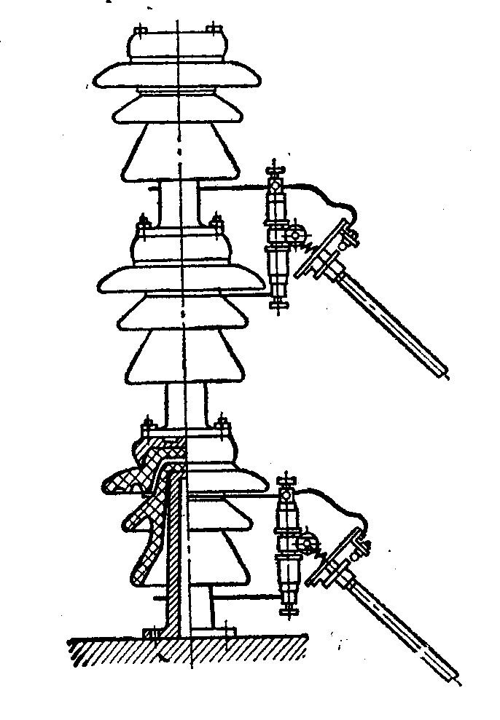
4.11- rasm. Shtirli izolyatorlarni nazorat qilishda shtanganing holati.

